Slide 1


빅데이터 분석전문가 29기 3조
야구데이터 전력지수를 통한
팀별 승패 예측 알고리즘 모형화
멘토:임형선
조장:김정인
조원:차철성
조원:김소연
조원:윤두희
2020. 8. 27

Slide 2
목차
프로젝트 개요
1) 주제 선정
2) 분석 동기
3) 목표
2. 데이터 개요
1) 야구데이터 정의
2) 야구데이터 이해
3) 야구데이터 전략지수
4) 야구데이터 가공처리
3. 분석 방법 및 결과
1) 분석 방법
2) 분석 모형 선택
3) 분석 결과/평가
4. 결론 및 소감
1) 한계점
2) 결론
3) 소감

Slide 3
1. 프로젝트 개요

Slide 4


1) 주제 선정
어떻게 하면 프로젝트를 즐겁게 할수 있을까?
영화 머니볼 : 야구 데이터 분석
Notes:
스토브리그(Stove League)의 의미
야구가 끝난 비시즌 시기에 팀 전력 보강을 위해
선수영입과 연봉협상에 나서는 것을 지칭한다.
시즌이 끝난 후 팬들이 난롯가에 둘러앉아
선수들의 연봉 협상이나 트레이드 등에 관해 입씨름을 벌이는 데서 비롯된 말이다.

Slide 5
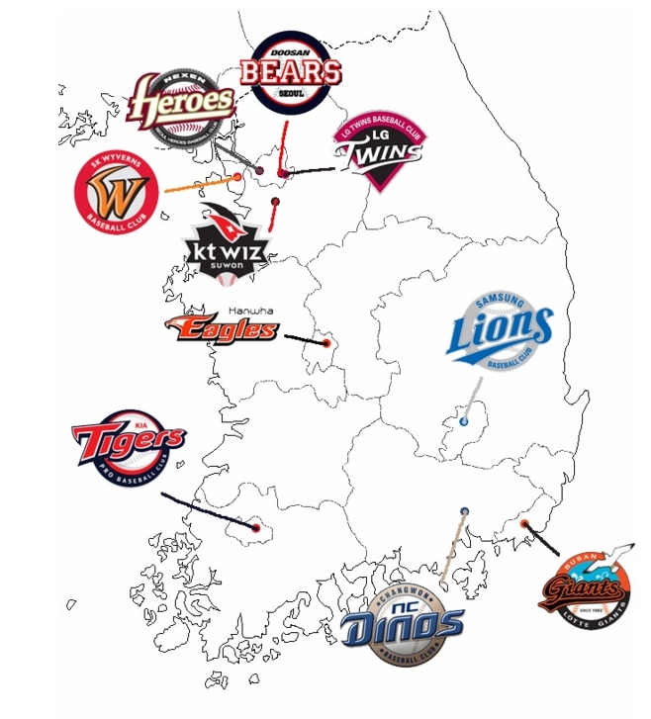
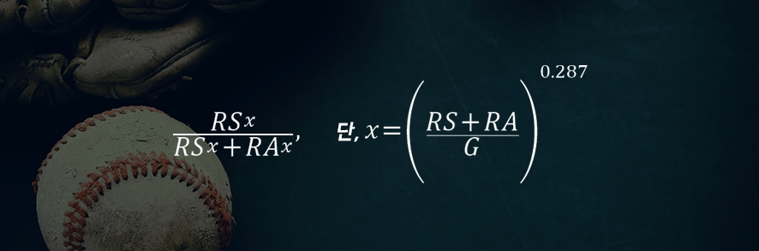
2) 분석 동기
Q. 경기를 보지 않고도 성적을 맞출 수 있을까?
Q. 강한 팀이 되려면 어떻게 해야 할까?
1. 프로야구 팀들의 승패에 영향을 미치는 요인 규명
2. 16년~19년 정규리그 전경기 대상으로 분석 진행
3. 팀별 데이터 활용 전력지수의 중요성: 승패 예측
데이터 야구, 전력지수의 가치를 보여주자!!!
Notes:
메이저리그의 만년 하위 팀 오클랜드 애슬레틱스의 단장 빌리 빈이 2002년 보여준 20연승의 기적을 보여준 영화가 머니볼 (2011)인데요.

Slide 6
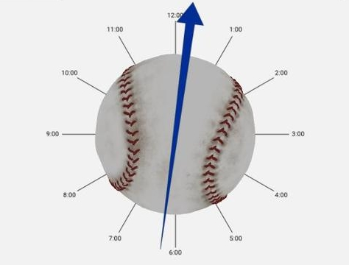
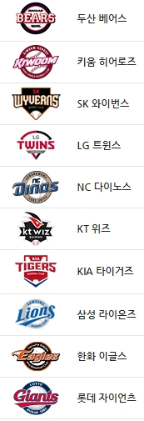

3) 프로젝트 목표
▷분석 데이터
-16~20년까지의 10개 구단 게임 데이터
(1년 정규시즌 : 팀당 144게임*10개 팀)
▷ 분석 방법
-머신러닝 기법 활용 각 팀별 데이터 분석
-팀 승패에 영향을 주는 요인(변수) 파악에 중점
▷ 목표
팀별 전력분석을 위한 전력지수 알고리즘 제시
전력분석 모델을 통한 경기력 향상 및 팀 승리 적중률 상승
전력지수

Slide 7
2. 데이터 개요

Slide 8
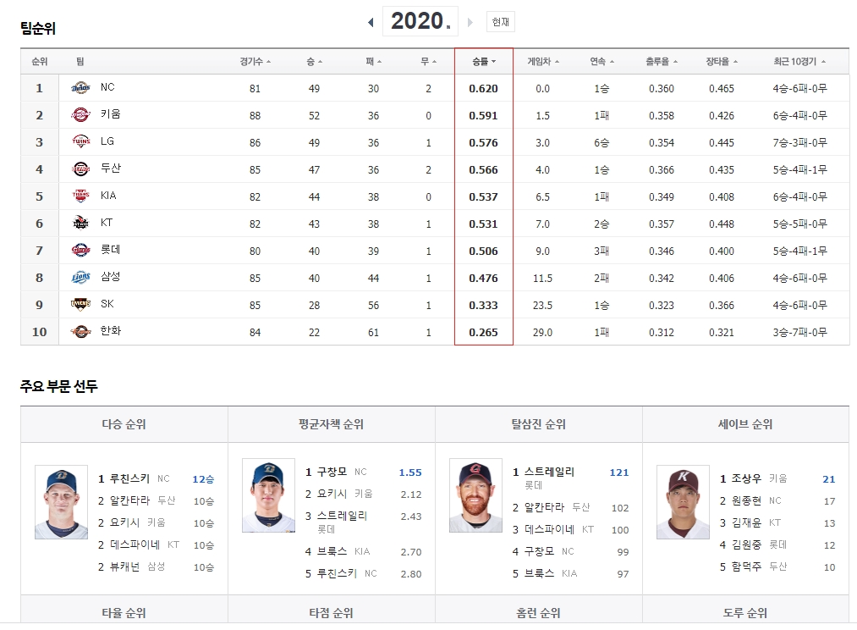
1) 야구데이터 정의
일반인 야구볼 때
알아야할 스탯들
Notes:
야구의 모든 통계: 스탯

Slide 9
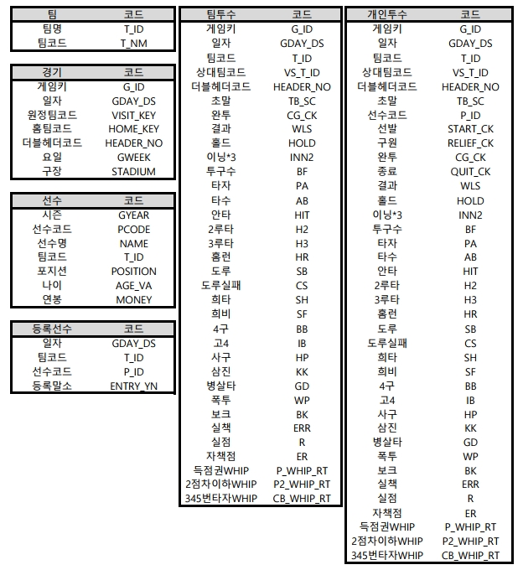
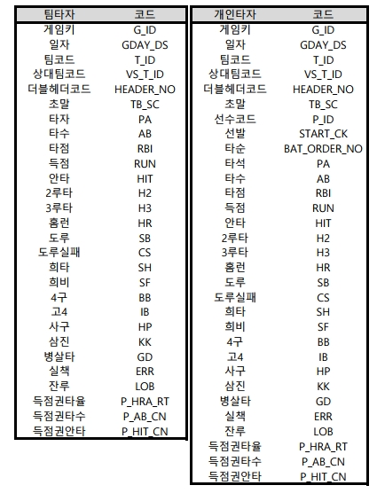
1) 야구데이터 정의
KBO 야구 기록
row × col | 팀명 | 경기 | 선수 | 팀투수 | 팀타자 | 개인투수 | 개인타자 | 등록선수(일자별)
2016년 | 10 × 2 | 720 × 7 | 675 × 7 | 1440× 34 | 1440× 28 | 6413 × 38 | 18648 × 31 | 122985 × 4
2017년 | 10 × 2 | 720 × 7 | 661 × 7 | 1440× 34 | 1440× 28 | 6031 × 38 | 18513 × 31 | 118871 × 4
2018년 | 10 × 2 | 720 × 7 | 652 × 7 | 1440× 34 | 1440× 28 | 6258 × 38 | 18224 × 31 | 116243 × 4
2019년 | 10 × 2 | 720 × 7 | 656 × 7 | 1440× 34 | 1440× 28 | 6215 × 38 | 17621 × 31 | 116672 × 4
2020년 ¹⁾ | 10 × 2 | 320 × 7 | 627 × 7 | 640× 34 | 640× 28 | 2887 × 38 | 8060 × 31 | 45560 × 4
계 | 50 × 2 | 3200 × 7 | 3271 × 7 | 6400 × 34 | 6400 × 28 | 27804 × 38 | 81066 × 31 | 520331 × 4
*1) 2020.07.19일까지의 경기

Slide 10
1) 야구데이터 정의
wRC (Weighted Runs Created) 조정득점창출력
wRC+ : wRC 를 보정하여 산출
ERA+ : 조정 평균자책점(Adjusted ERA, ERA+)
wOBA (weighted On Base Average, 가중 출루율)
OPS+(조정 OPS)
BB/K(볼넷/삼진)
RC(득점 생산, Runs Created)
RC27 경기당 득점 기대치.
RE24 (run expectancy based on the 24 base-out states)
IsoP(Isolated Power, 절대 장타율)
IsoD(Isolated Discipline, 절대 출루율)
XR(Extrapolated Runs, 추정 득점)
wRAA(weighted Runs Above Average) 리그 평균대비 득점생산
GPA(Gleeman Production Average)
SPD (Speed score)
LOB% (Left on Base percentage, 잔루처리율)
FIP (Fielding-Independent Pitching, 수비무관 평균자책점)
BABIP(Batted Average on Balls In Play)
WAR(Wins Above Replacement)
파크팩터(Park Factor)
Saber 매트릭스
스탯

Slide 11
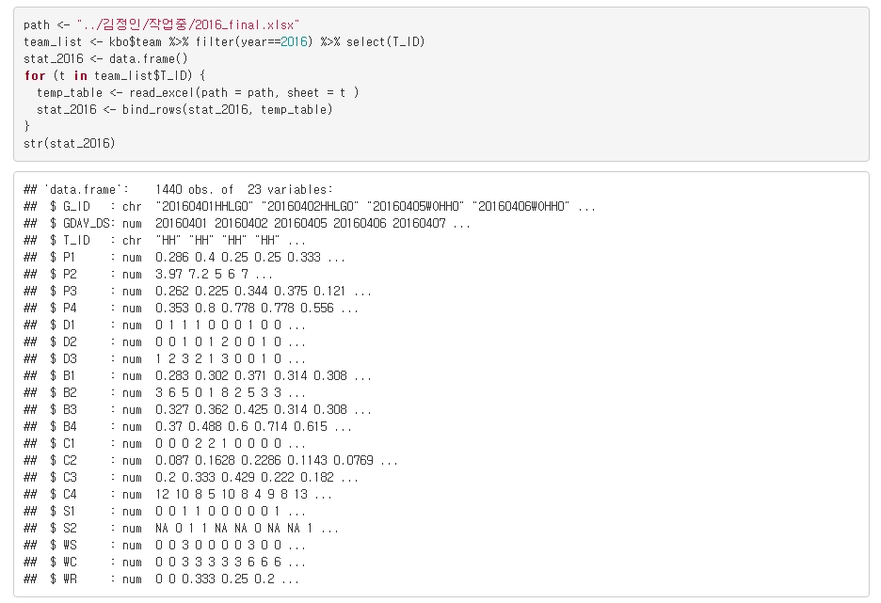
2) 데이터 이해:EDA
데이터 불러오기

Slide 12
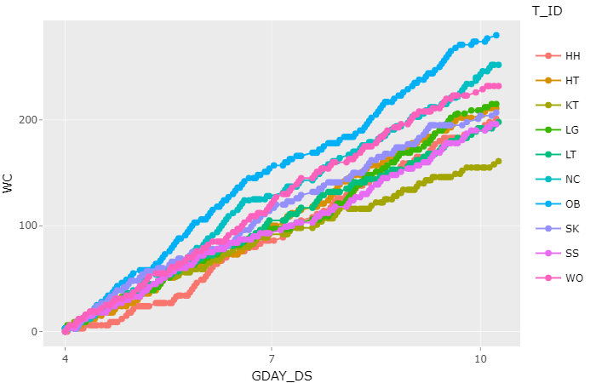
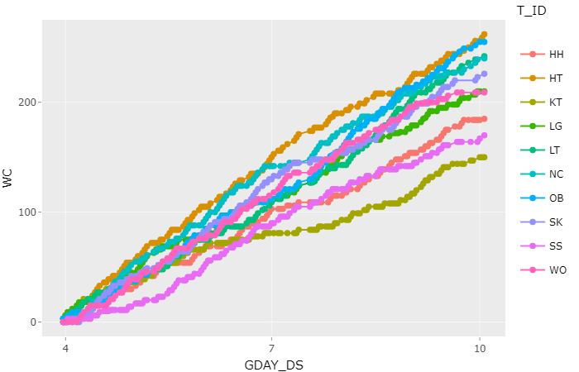
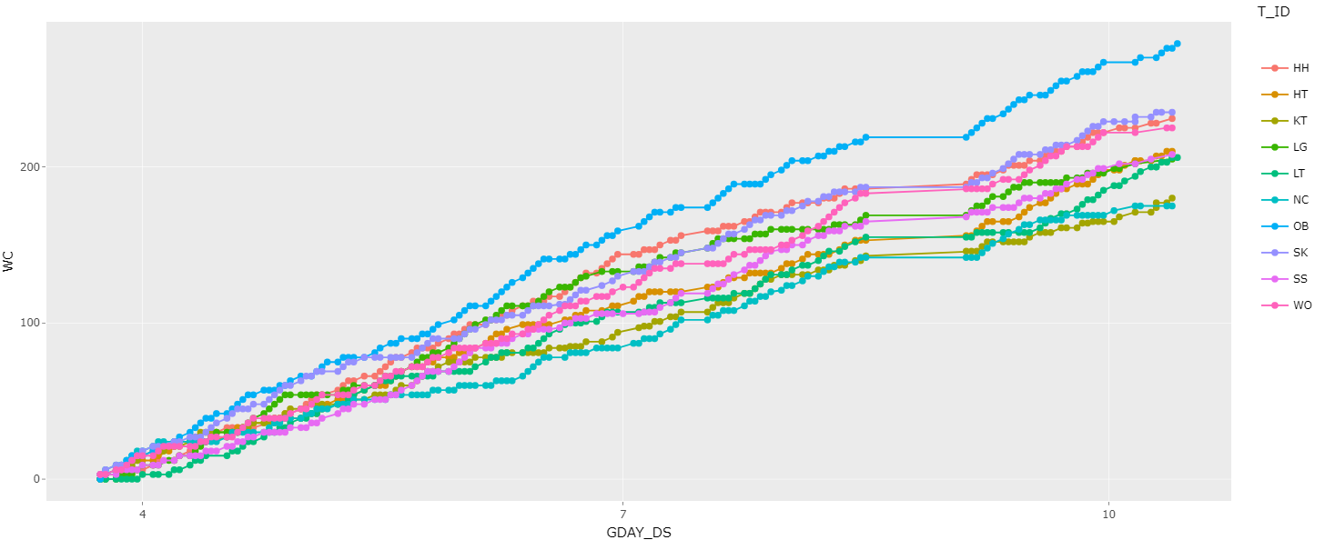
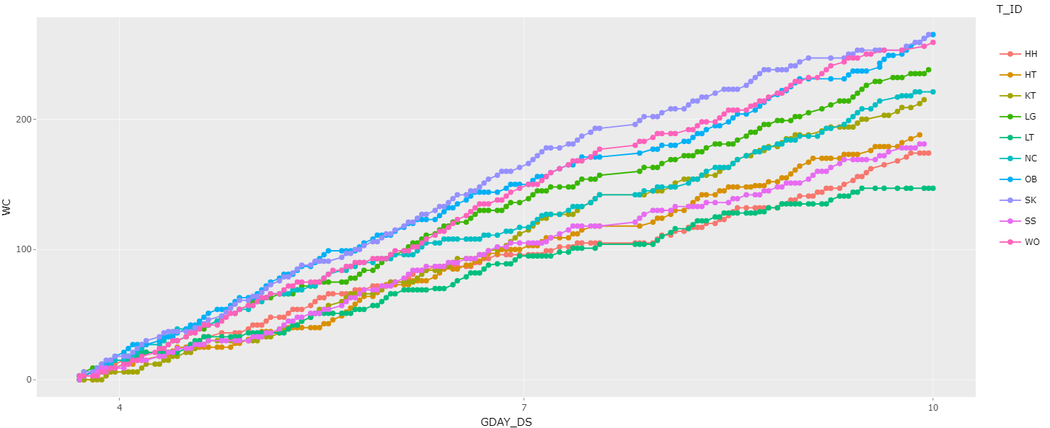
2) 데이터 이해:EDA
2016년
2017년
각 시즌 날짜별
팀 누적승점 시각화
2018년
2019년

Slide 13
3) 데이터 이해:가공처리(전력지수)
선행연구
◆ 종합전력지수 = 투수력 + 타력+ 득점력 + 기동력 + 수비력
▷ 투수력 구성요인: 평균자책점(ERA), 탈삼진, 세이브, 홀드, 피희생타, 피선구, 이닝당 출루허용률(WHIP),
완투완봉(완투+완봉), 피안타율, 피출루율, 범타처리능력(DER)
▷ 타력 구성 요인: 출루율(OBP), 타율(AVE), 선구안(4구+고의4구+사구), 희생타(희타+희비), 삼진당 볼넷,
OPS(장타율+출루율), 장타율, 순장타율(ISOP), 호타준족(PSN),
▷ 득점력 구성요인: 타점율, 홈런, 추정득점(XR), 타득점
▷ 기동력 구성요인: 도루, 도루성공률
▷ 수비력 구성요인: 수비율(FPCT), 실책
[채진석,엄한주(2010), 프로야구 구단의 성적변화 추이와 상대적 전력 비교평가, 체육과학연구]

Slide 14
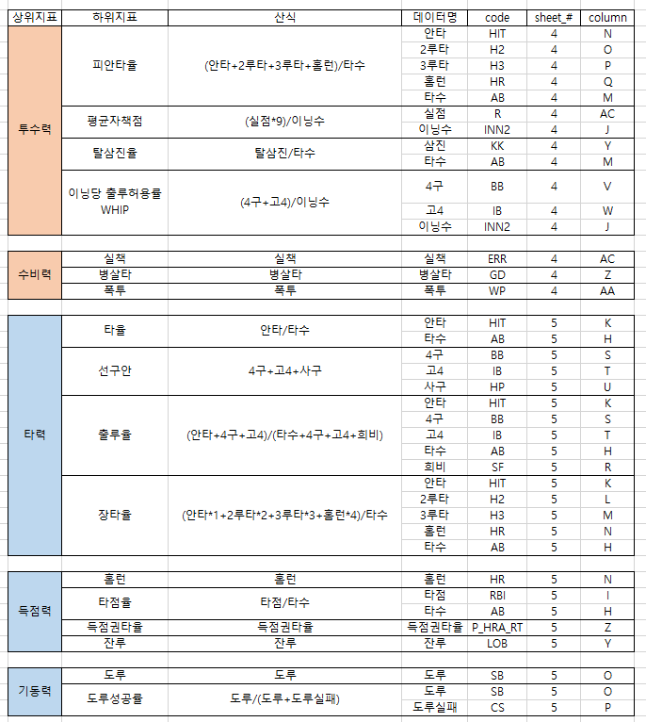
4) 데이터 이해:전력지수 선정
◆ 종합전력지수 = 투수력(P) + 수비력(D) + 타력(B) + 득점력(C) + 기동력(S)

Slide 15
4) 데이터 이해:전력지수 선정
◆ 종합전력지수 = 투수력(P) + 수비력(D) + 타력(B) + 득점력(C) + 기동력(S)

Slide 16
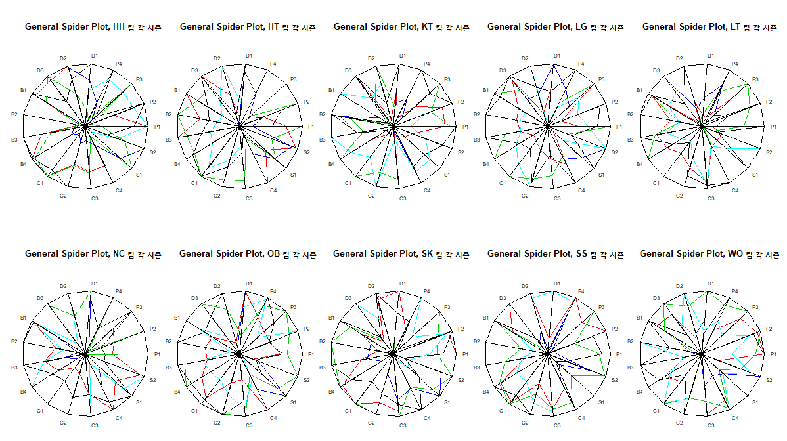
2) 데이터 이해:전력지수 선정
구단별 주요 전력요소

Slide 17
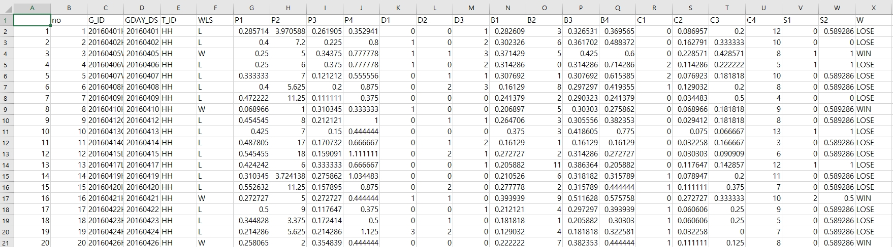
4) 데이터 이해:정규화
◆ 종합전력지수 = 투수력(P) + 타력(D) + 득점력(B) + 기동력(C) + 수비력(S)
▷ 범위와 의미가 동일하지 않은 야구 기록 데이터를 비교하기 위해 각 변수에 대해 정규화 진행
(요소값 – 동일계열 최솟값 / 동일계역 최댓값 – 동일계열 최솟값) 이후 정규화한 변수값에 각 변인과
승률과의 상관계수를 가중치로 적용한 뒤 이를 합산해 전력지수 산출
<데이터 마트(Mart)>

Slide 18
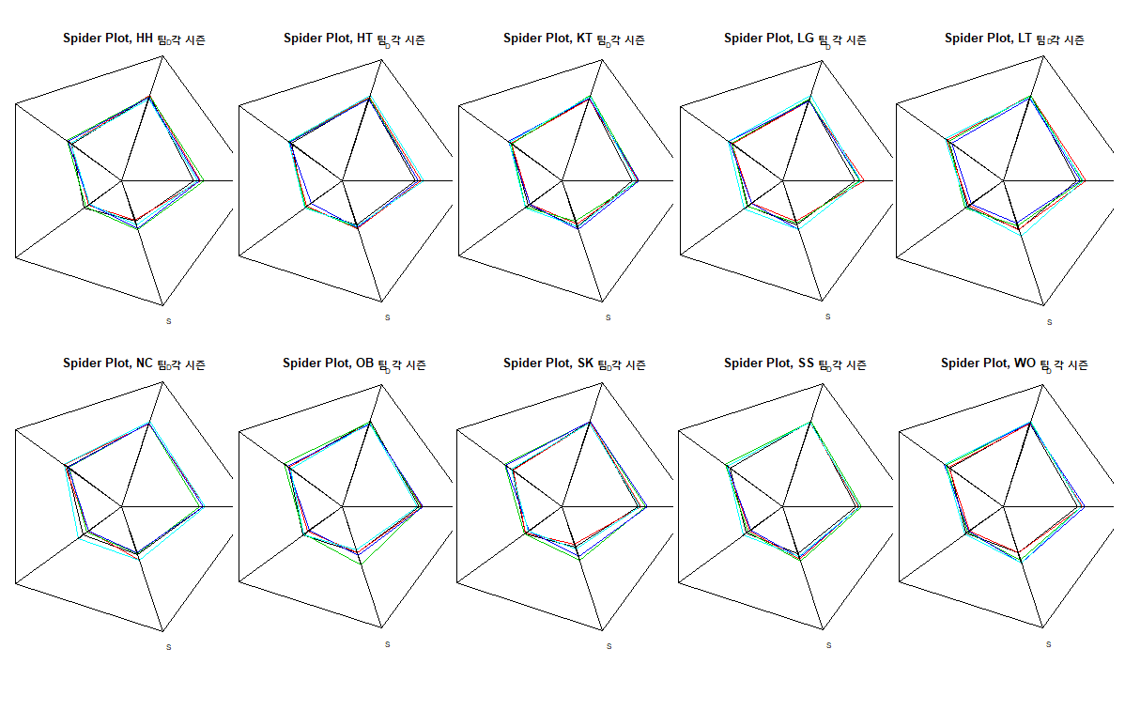
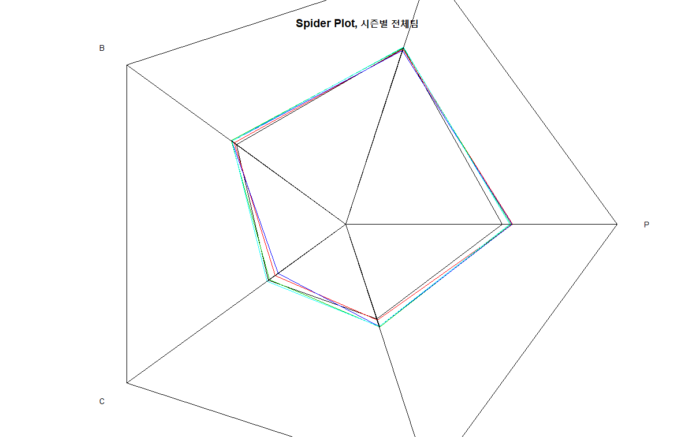
2) 데이터 이해:정규화
구단별 전력지수
D
(수비력)
B
(타력)
P
(투수력)
C
(득점력)
S
(기동력)

Slide 19
3. 분석 방법 및 결과

Slide 20
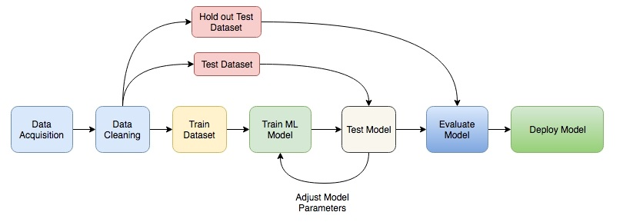
1) 분석 절차
전력지수 분석 모형 프로세스
KBO 공식 경기기록
전력지수 데이터 도출
2020 시즌순위 관측

Slide 21
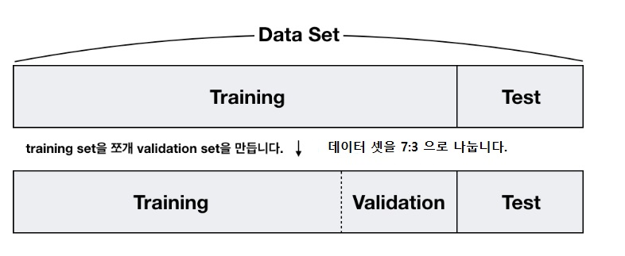
1) 분석 절차
Training VS Validation VS Test
Training set 모델의 학습에 사용되는 데이터(16년~17년 데이터)
Validation set 모델 제작 과정 중, 학습된 모델의 성능을 측정하기 위한 데이터(18년~19년 데이터)
Test set 새로운 데이터를 통해 테스트하기 위한 데이터(20년 데이터)

Slide 22
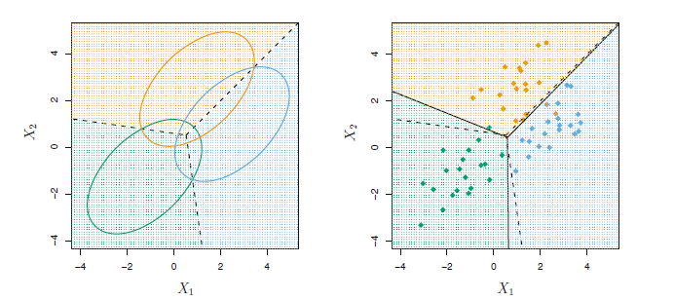
2) 분석 방법
(예시)
LDA(Linear Discriminant Analysis)

Slide 23
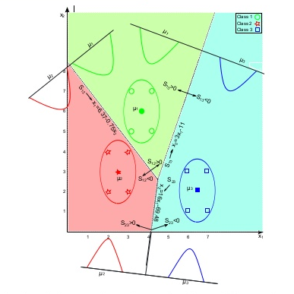
2) 분석 방법
(예시)
QDA (Quadratic Discriminat Analysis)

Slide 24
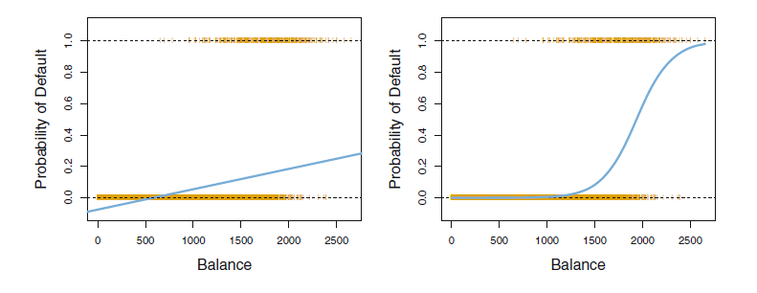
2) 분석 방법
(예시)
로지스틱 회귀 (Logistic Regression)

Slide 25
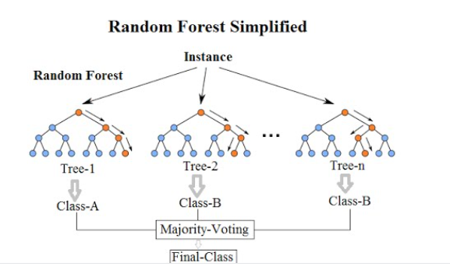
2) 분석 방법
(예시)
랜덤포레스트 (Random Forest)

Slide 26
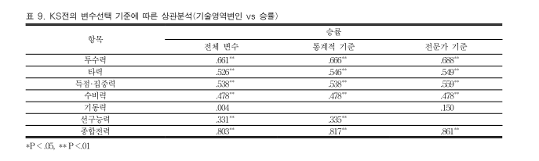
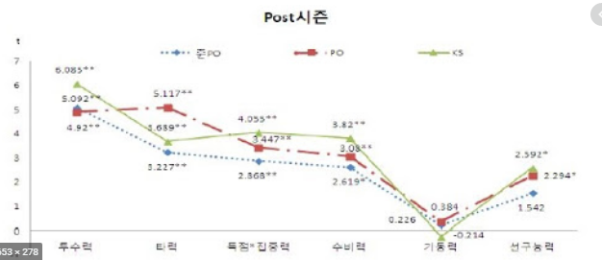
3) 분석 모형 선택
왜 이 모형을 선택했는지?
(예시)

Slide 27
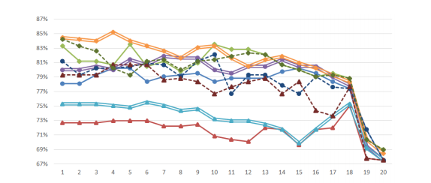
4) 분석 결과/ 평가
(예시)
구단별 예측 모형의 예측률

Slide 28
4) 분석 결과/ 평가
(예시)

Slide 29
4. 결론 및 소감

Slide 30
1) 한계점

Slide 31
2) 결론

Slide 32
감사합니다

